Slide 1
Departamento de Ciencias de la Tierra y Construcción
Carrera de Ingeniería Geográfica y del Medio Ambiente
TEMA: “GENERACIÓN DE UN MODELO DE DISTRIBUCIÓN DE LA ESPECIE INVASORA POLISTES VERSICOLOR EN LA ISLA SANTA CRUZ, GALÁPAGOS, MEDIANTE EL USO DE HERRAMIENTAS GEOINFORMÁTICAS”
Tutor: Dr. Padilla Oswaldo
Docente evaluador: Ing. Izar Sinde
Autor: Pachacama Vallejo Kenneth Ricardo
Enero 2020

Slide 2
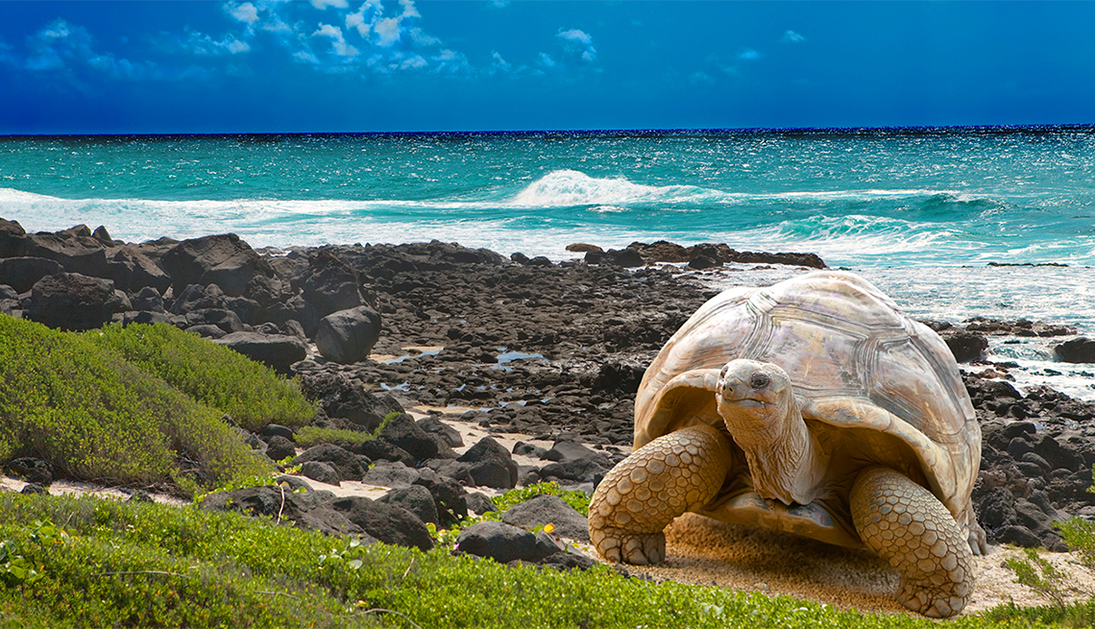
Contenido
Antecedentes
Objetivos
Planteamiento del problema
Fundamentos teóricos
Metodología
Resultados
Conclusiones y Recomendaciones

Slide 3
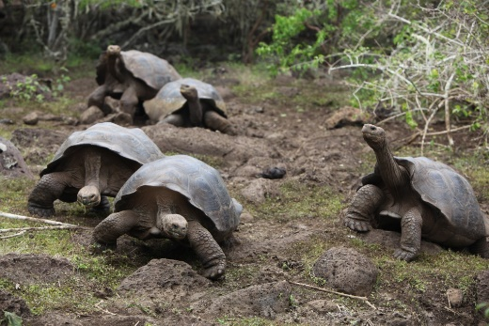
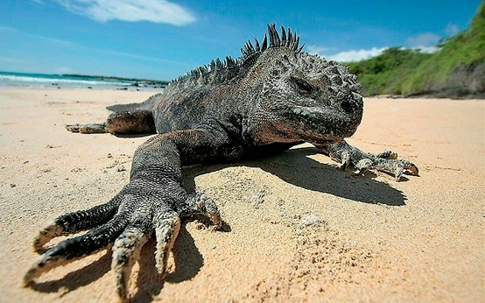
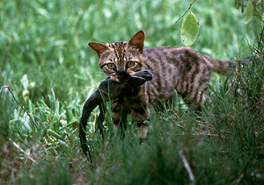
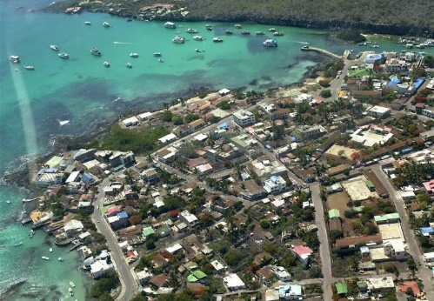
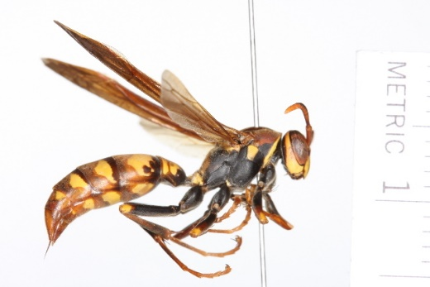
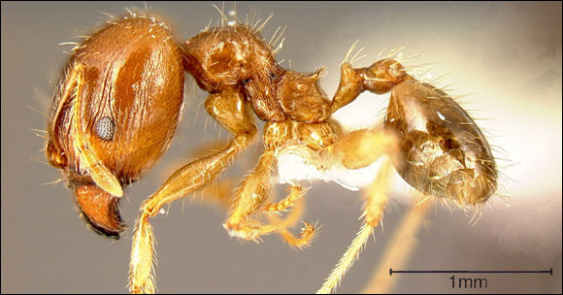
Antecedentes
Patrimonio de la humanidad 1978
Laboratorio natural de la evolución alto endemismo
Charles Darwin “Teoría de la evolución por selección natural”
Gran fragilidad ante cambios:
Colonización
Destrucción de habitas
Introducción de especies no nativas
Las especies invasoras principal amenaza a la biodiversidad
Mas de 1400 especies de plantas y animales exóticos interactúan negativamente
543 especies invertebrados →8 de esos son de alto riesgo

Slide 4
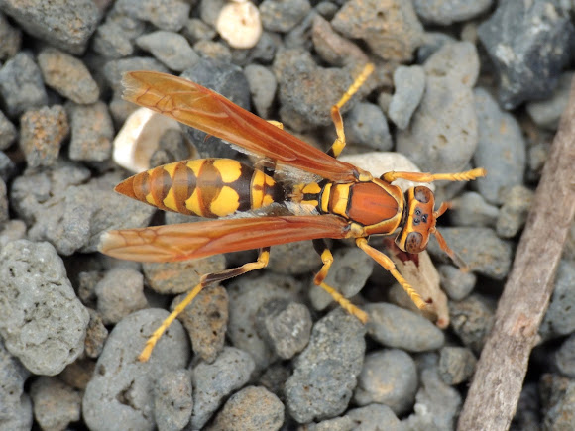
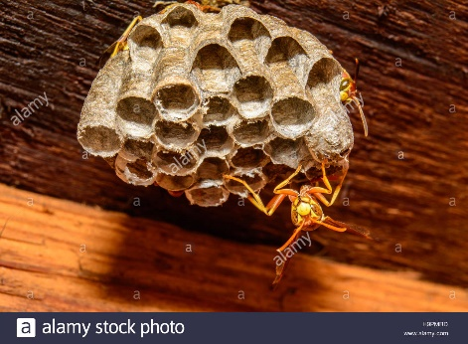
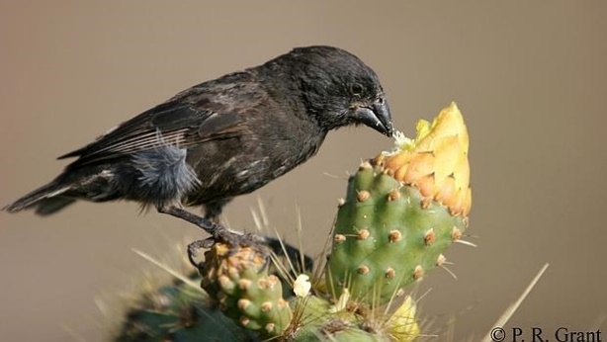
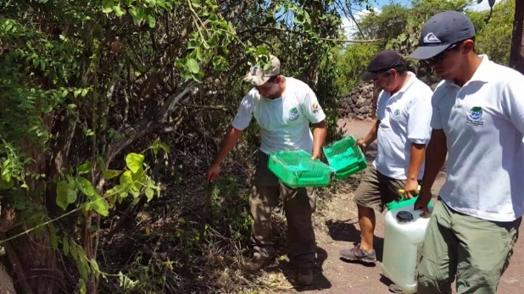
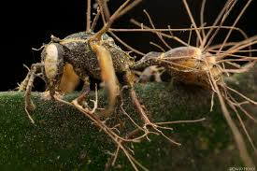
Planteamiento del problema
La avispa P. versicolor que fue reportada por primera vez en 1988 en la isla Floreana
Ahora se la encuentra en varios lugares del archipiélago
La biomasa de esta avispa es más alta que la biomasa de los pinzones
También afecta al turismo y a las practicas agrícolas
Esfuerzos de la Espoch junto al Parque Nacional Galápagos

Slide 5
Objetivos
O. General
O. Específicos
Realizar un modelo de distribución espacial de la especie invasora P. versicolor en la isla Santa Cruz, Galápagos, mediante el modelamiento de variables espaciales y uso de herramientas geoinformáticas.
Generar una geodatabase con información normalizada y estructurada de las variables dependientes e independientes que tendrán efecto el modelamiento.
Planificar el muestreo de campo en la isla Santa Cruz, mediante el análisis de los patrones de distribución donde haya más posibilidades de encontrar a la especie.
Determinar presencia y ausencia de la especie invasora sobre la isla Santa Cruz en base a la planificación realizada para generar una base de datos espaciales.
Realizar el modelo predictivo más adecuado y validación de éste según la base de datos espaciales y todas las variables definidas.

Slide 6
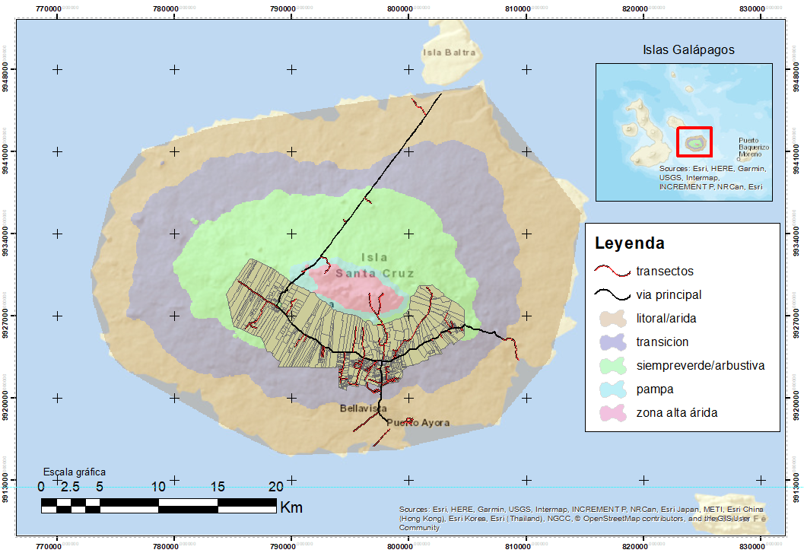
Área de estudio
Socio-ecosistema
Superficie 986 Km²
Altura máxima: 864 msnm
15701 habitantes
7 zonas de vegetación natural
Caliente → dic-may
Frio → jun -nov

Slide 7
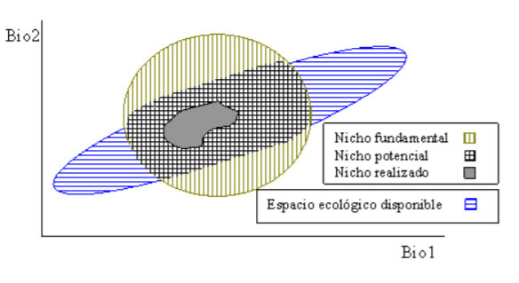
Nicho ecológico
Fundamentos teóricos
Factores abióticos
Factores bióticos
Interacciones
“Nicho ecológico”
Espacio geográfico
“La suma de todos los factores ambientales que actúan sobre un organismo; el nicho es una región sobre un espacio multidimensional”

Slide 8
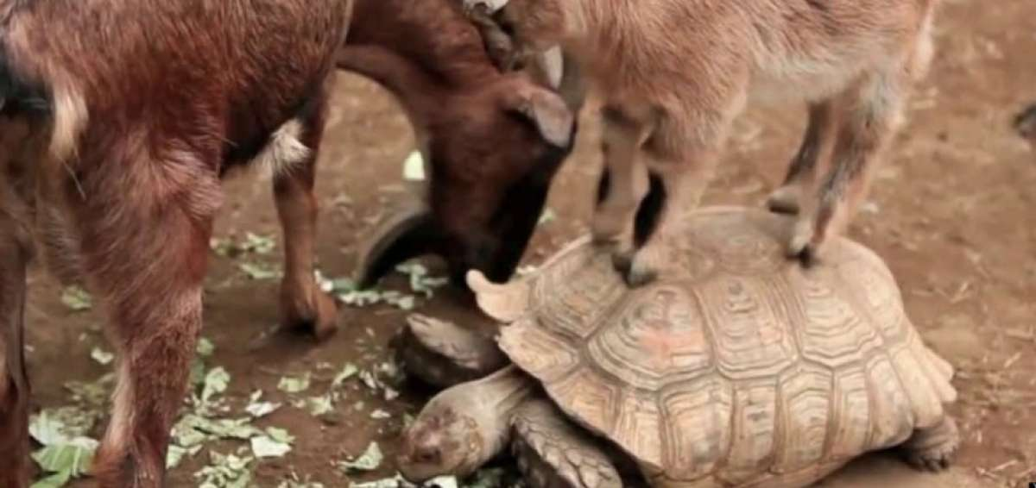
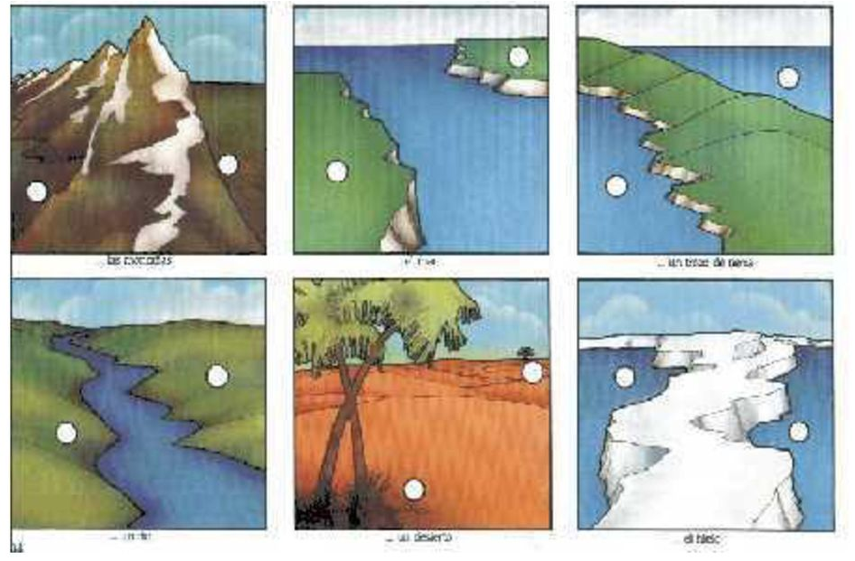
Distribución de un a especie
Control o extinción
Barreras geográficas
El modelo de nicho ecológico no necesariamente representa la distribución de una especie.

Slide 9
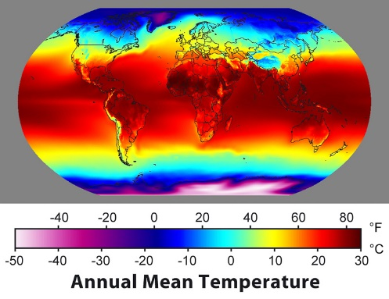
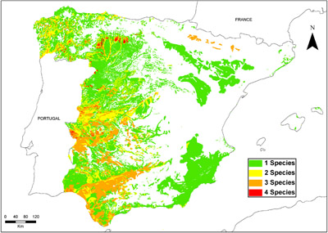
Modelo de distribución de especies
Variables independientes
Clima
Topografía
Socio cultural
Variables dependientes
Presencias
Ausencias
Algoritmo
Análisis de resultados

Slide 10
Clasificación de métodos para modelar
Tipo | Modelador | Principio
Solo presencia | Bioclim, Aquamaps, Envelope Score, SVM, Surface range envelopes | Envolturas ambientales
Presencia ausencia | Regresiones Logit, GLM, GAM, MARS, CART | Regresiones y clasificaciones
Presencia y entorno (Mixto) | MaxEnt | Máxima Entropía

Slide 11
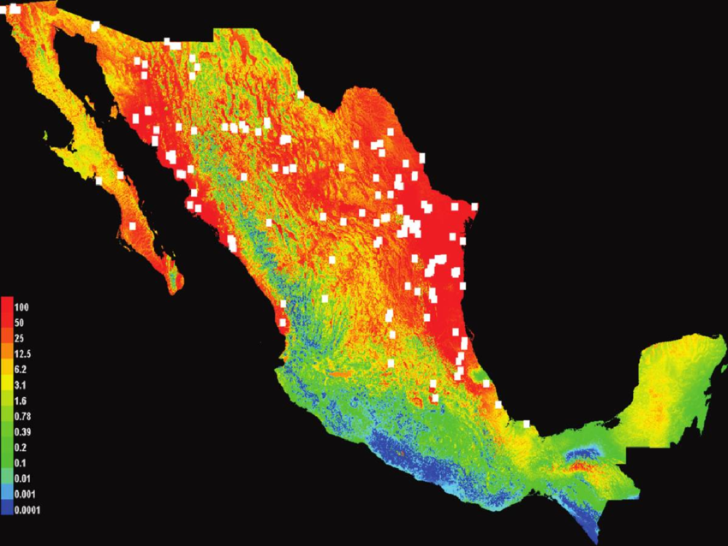
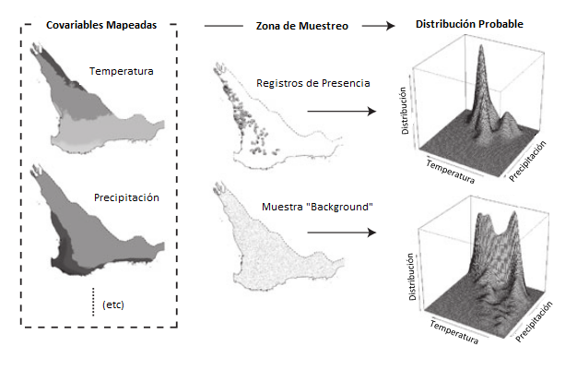
Técnicas de modelamiento
Maxent: Máxima Entropía
Jaynes (1957) nos dice que, la mejor manera será garantizar que la aproximación cumpla con cualquier restricción que se pueda conocer de la distribución desconocida y que sujeto a esto, la aproximación a la distribución debería tener la máxima entropía.
Asume una distribución en todas las celdas por lo cual una baja probabilidad no debe ser tomada con nula presencia de la especie.
Restringe la distribución de la especies dependiendo de las variables ambientales o predictoras.
Maxent: Máxima Entropía
garantizar que la aproximación cumpla con cualquier restricción que se pueda conocer de la distribución desconocida y que sujeto a esto, la aproximación a la distribución debería tener la máxima entropía.
$$H\left(π\right)=−\sum_{x∈X}{\left.π(x)lnπ(x\right)}$$

Slide 12
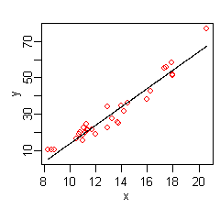
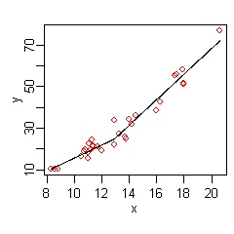
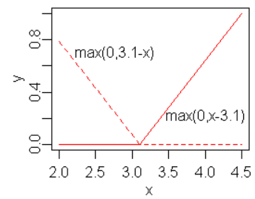
Técnicas de modelamiento
MARS: Splines de regresión adaptativa multivariada
Modelación no paramétrica que extiende el modelo lineal incorporando no linealidades e iteraciones de variables.
MARS: Splines de regresión adaptativa multivariada
Modelación no paramétrica que extiende el modelo lineal incorporando no linealidades e iteraciones de variables.
Las funciones de corte están definidas por el algoritmo forward/backward stepwise por etapas.
Primero se genera un modelo sobreestimado con un gran número de funciones base
En la siguiente etapa se procede a eliminar los nodos y casos que menos contribuyen al ajuste global.

Slide 13
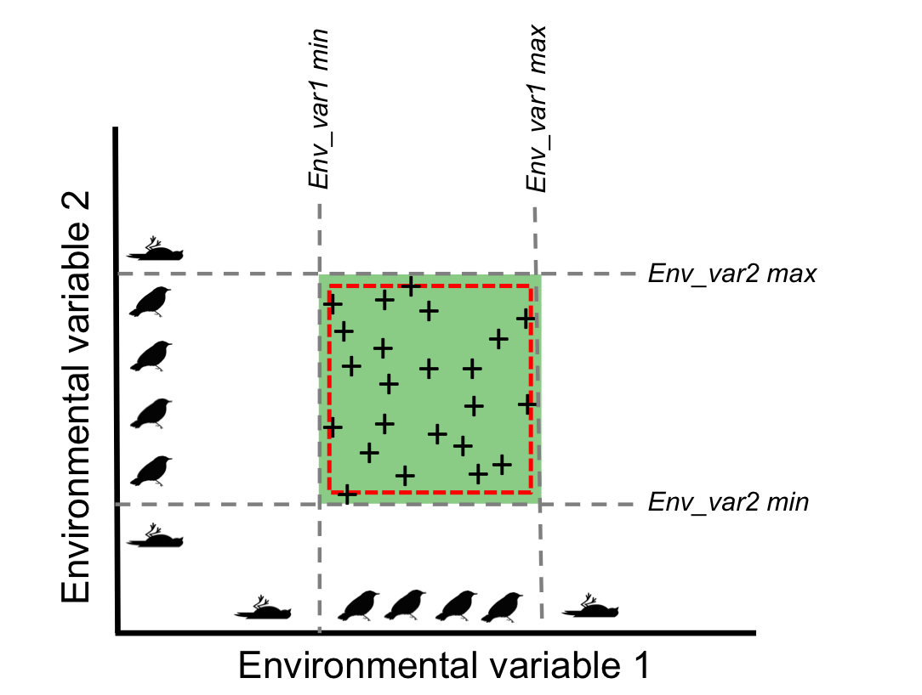
Técnicas de modelamiento
BIOCLIM
Es simple y fácil de entender
Usa el algoritmo de envoltura Bioclimática
Produce mapas binarios
No necesita ausencias
No considera relación entre variables

Slide 14
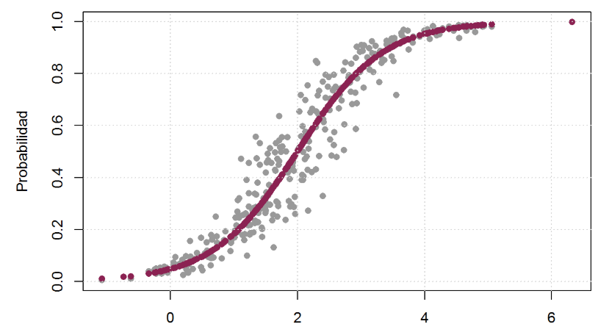
Técnicas de modelamiento
Regresión Logística
Muy útil cuando la variable de respuesta forma parte de un grupo o conjunto finito.
De modo general la Regresión Logística es adecuada cuando la respuesta es politomática, pero es especialmente útil cuando la respuesta dicotómica.
$$P\left[y=\frac{1}{x1,x2,…,xn}\right]= \frac{1}{1+e^{\left(−β0−β1x1−β2x2−…−βnxn\right)}}$$

Slide 15
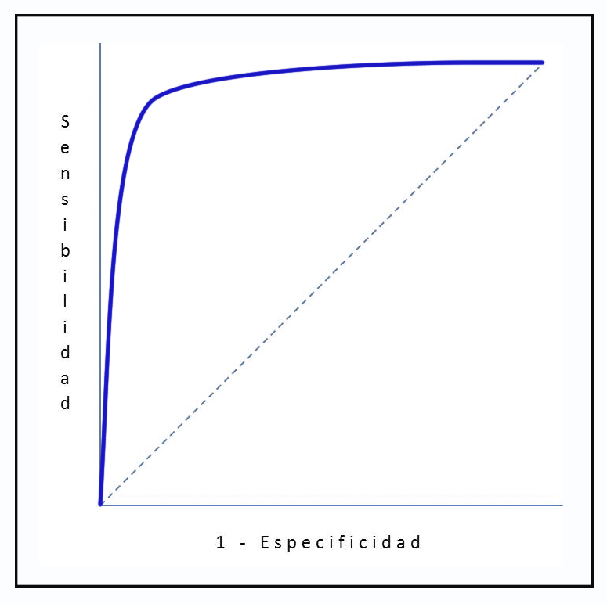
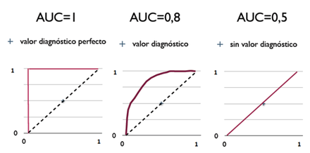
Curva ROC
Test estadístico para evaluar el poder predictivo
Sensibilidad vs Especificidad
Sensibilidad = Fracción de verdaderos positivos
Especificidad = Fracción de falso positivo

Slide 16
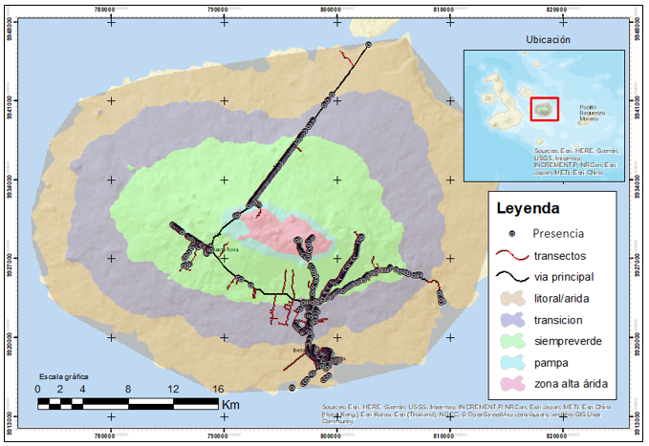
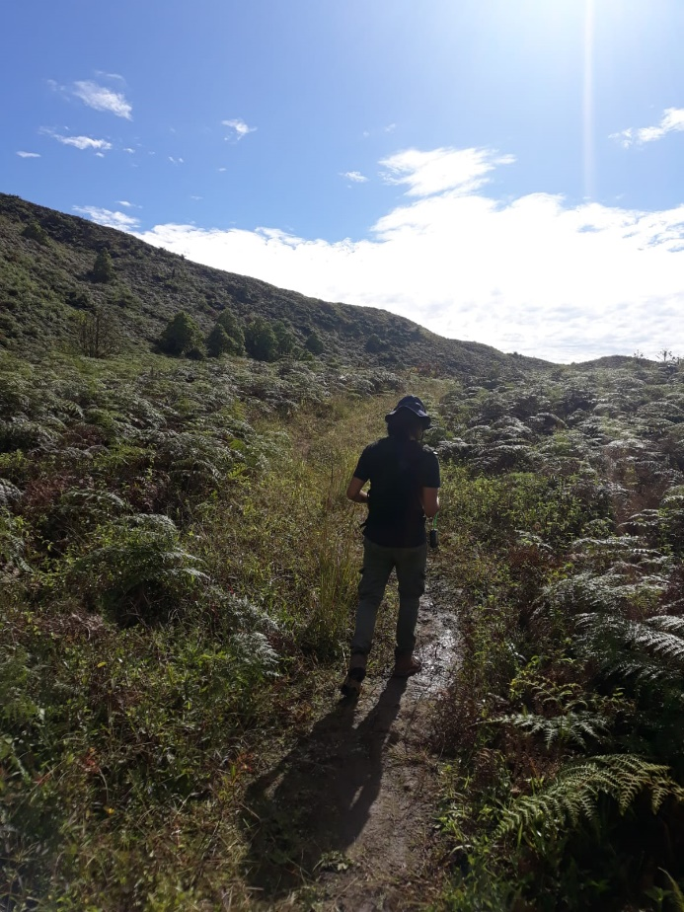
Metodología
Muestreo de presencias
Transectos en franja.
Realizando recorridos por vías entre los sitios más representativos de la isla Santa Cruz
En centros poblados y zonas agrícolas
1598 nidos-presencias
Los transectos en franja fueron seleccionados en las diferentes zonas altitudinales y de vegetación representativas de la isla Santa Cruz.
Realizando recorridos por vías entre los sitios más representativos de la isla Santa Cruz como lo son las carreteras entre centros poblados Puerto Ayora-Bellavista; Bellavista-Santa Rosa; Santa Rosa- Canal de Itabaca y Bellavista-Garrapatero.
En centros poblados y zonas agrícolas registrando la presencia o ausencia de nidos de la avispa e individuos volando.

Slide 17
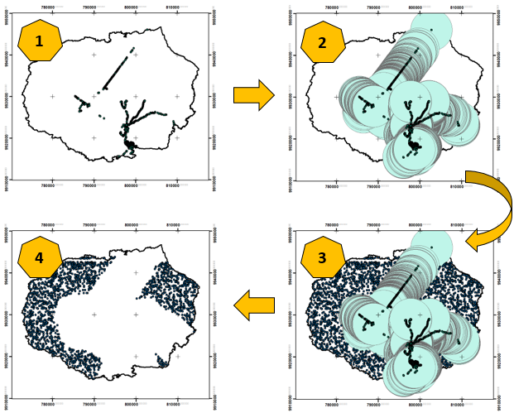
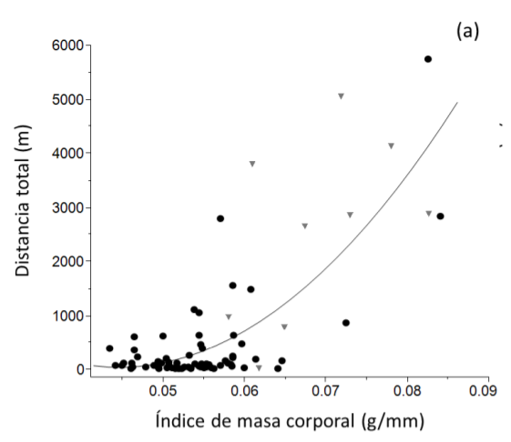
Pseudo-ausencias
1) Puntos de presencia.
2) Generación de buffer de 5 km en nidos.
3) Generación de puntos aleatorios fuera de los buffers de 5 km.
4) Resultado puntos de pseudo-ausencias.
(Masciocchi, 2013)

Slide 18
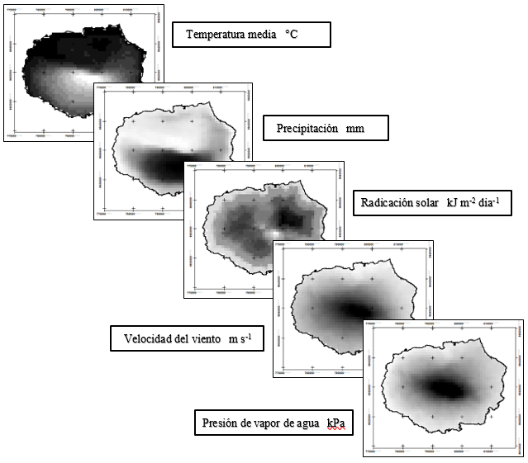
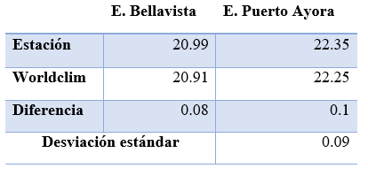
Variables Climáticas
Procesamiento en ArcMap
Promedio entre los meses de junio y noviembre
Comparación de los modelos con datos de las estaciones meteorológicas
Temperatura media

Slide 19
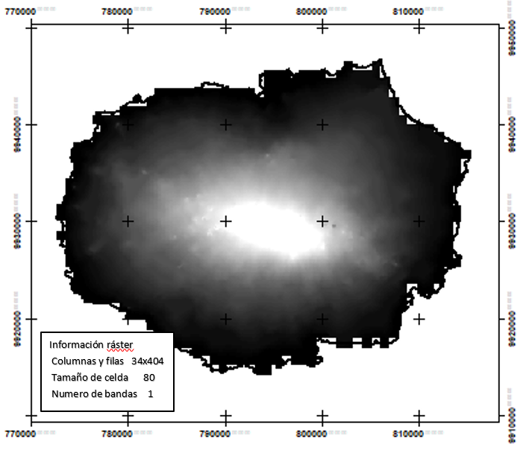
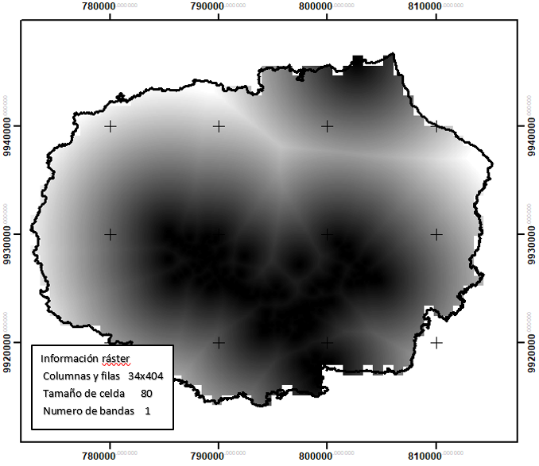
Altitud e infraestructura
DEM (Modelo digital de elevaciones)
Distancia euclidiana

Slide 20
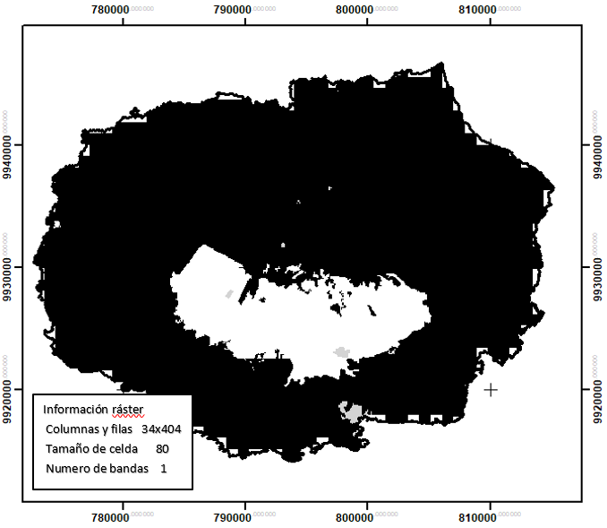
Uso de suelo
Método analítico Thomas L. Saaty
Se basa en ponderar numéricamente cada componente o variable en función de la importancia que esta representa frente a las demás
Presencia dentro de cada componente (V)

Slide 21
Aplicación de los modelos

Slide 22
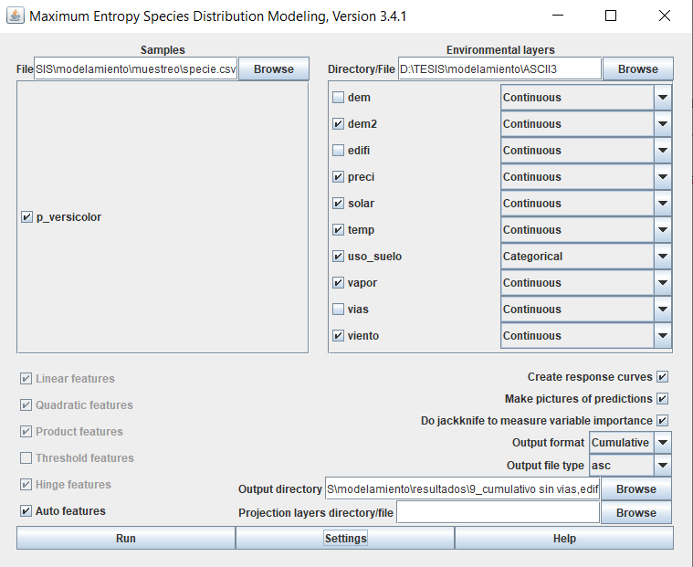
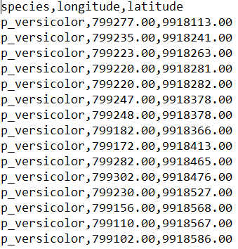
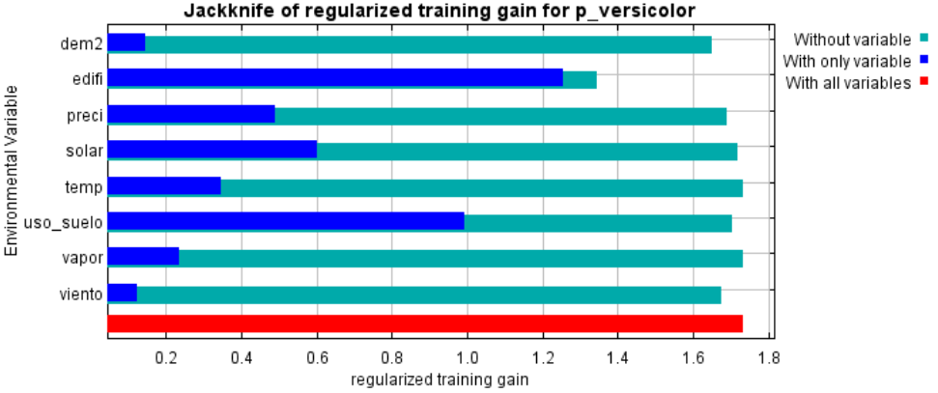
Modelo Maxent
MAXENT 3.4.1
Contribución de variables
ASCII
Interfaz
Análisis Jackknife

Slide 23
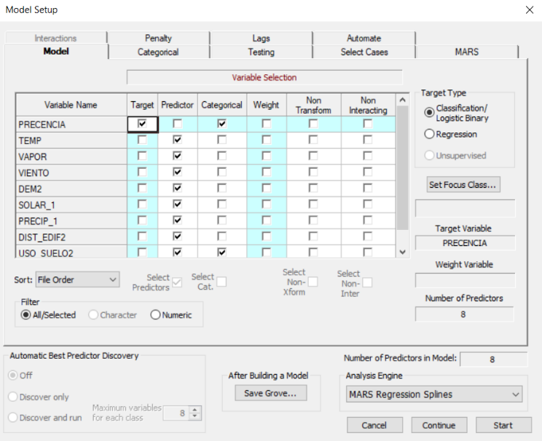
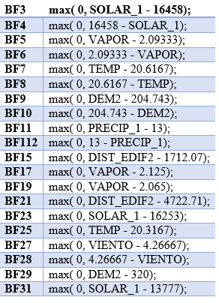
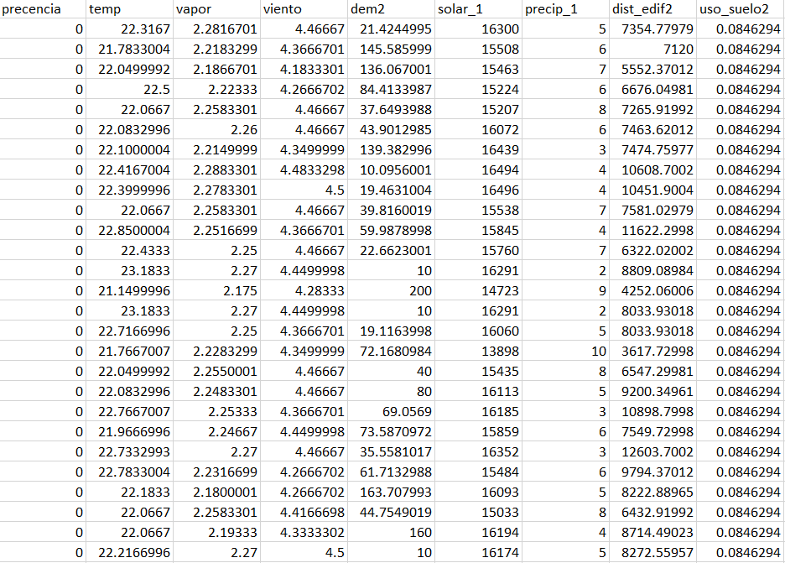
MARS
Matriz de datos
Funciones base
Interfaz
Ecuación de MARS

Slide 24
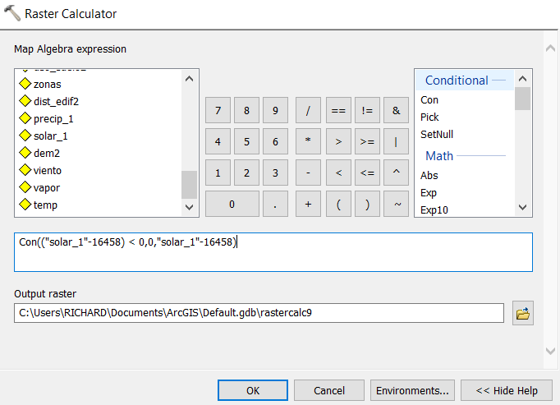
MARS: Transformación de funciones
Max (0, x-c) ó Max (0, c-x)
=
Con(condición, cumple, no cumple)

Slide 25
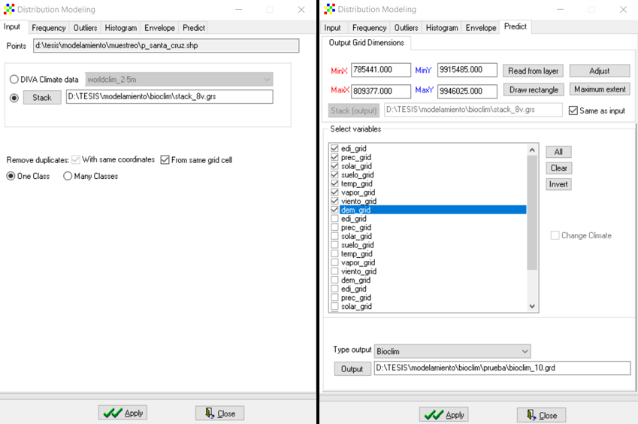
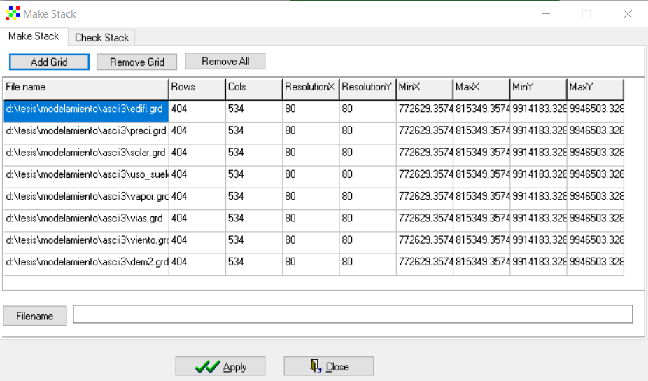
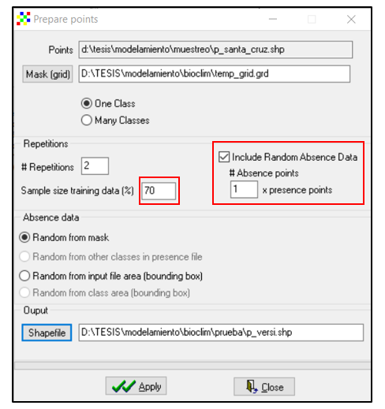
BIOCLIM
Shape de variables
Preparación de variables
Interfaz
Preparación de puntos

Slide 26
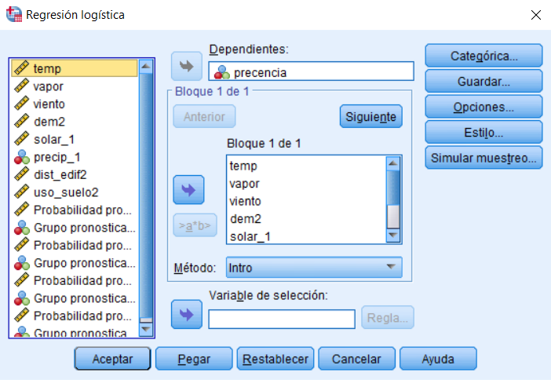
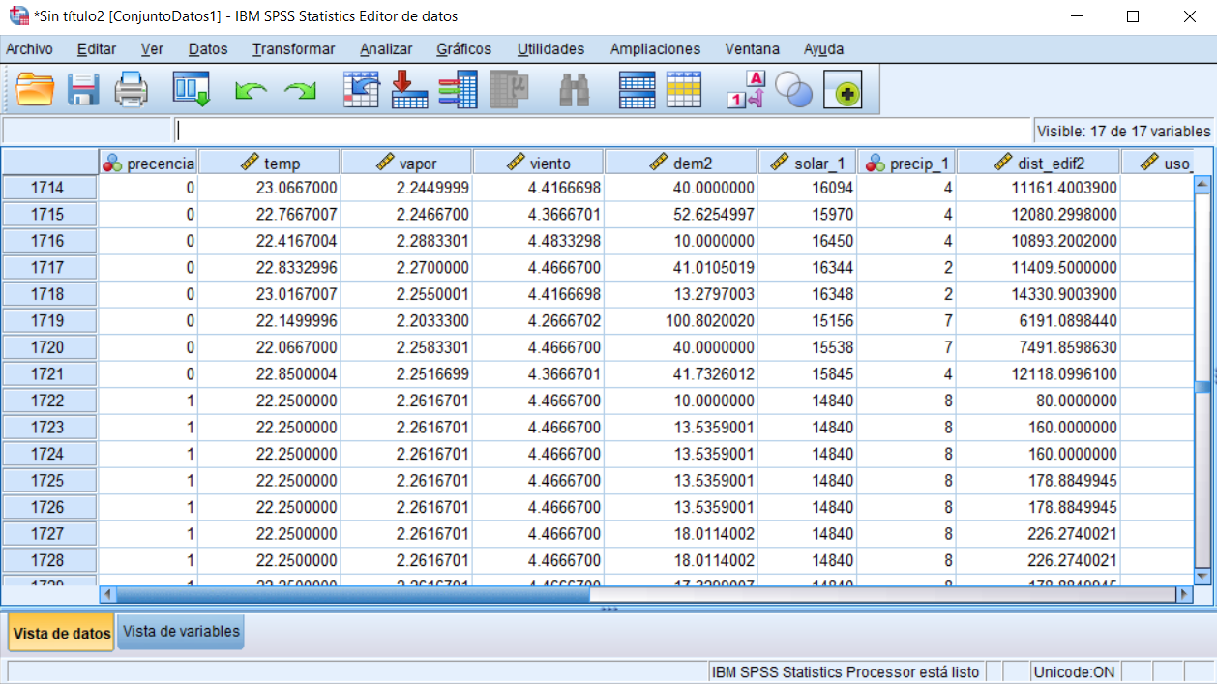
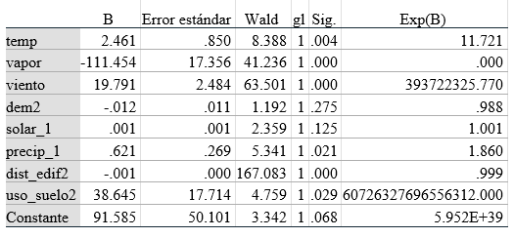
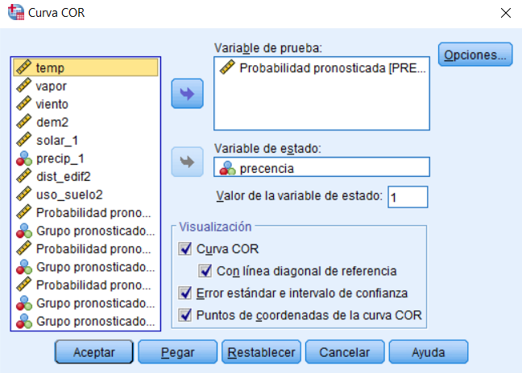
Regresión Logística
$$y= \frac{1}{1+e^{−\left(β_{0}+β_{1}∗temp+β_{2}∗vapor+…+β_{n}∗uso_{suelo}\right)}}$$
Matriz de datos
Constantes
Interfaz
Curva ROC

Slide 27
Resultados y discusiones

Slide 28
Modelos
Maxent
Modelo de Distribución
Curva ROC

Slide 29
Modelos
MARS
Modelo de Distribución
Curva ROC

Slide 30
Modelos
BIOCLIM
Modelo de Distribución
Curva ROC

Slide 31
Modelos
Regresión Logística
Modelo de Distribución
Curva ROC

Slide 32
Contribución de variables al modelo
En los 3 modelos la variable con mayor influencia en la distribución de la especie es de origen antrópico.

Slide 33
Análisis gráfico de los modelos.
Maxent
Poco ajuste en la parte Nor-oeste con respecto a los puntos de prueba
Se puede apreciar de forma más clara como la variable distancias a infraestructura antrópica influye sobre el resultado final

Slide 34
Análisis gráfico de los modelos
MARS
Existe un buen ajuste con respecto a los puntos de prueba

Slide 35
Análisis gráfico de los modelos
BIOCLIM
Poco ajuste con respecto a los puntos de prueba

Slide 36
Análisis gráfico de los modelos
Regresión Logística
Existe un buen ajuste con respecto a los puntos de prueba

Slide 37
Conclusiones y recomendaciones

Slide 38
Conclusiones
El modelo con mejor rendimiento predictivo es MARS → en el análisis gráfico este modelo sintetiza mejor las zonas de alta probabilidad de encontrar la especie permitiendo diferenciar áreas dentro de éstas. En la práctica estas áreas pueden representar una mejor sectorización de la especie, optimizando así esfuerzos y recursos.
Las zonas con mayor probabilidad de presencia de la especie invasora P. versicolor cubre de manera general un área de 285 Km² → Puerto Ayora, Bellavista y Santa Rosa → todas las zonas vegetales y ecológicas de Santa Cruz, dando a entender que en la isla no existen barreras geográficas para su distribución → mientras más árida y deshabitada sea la zona, menor será la probabilidad de encontrar presencia de la especie.
Las áreas urbanas son sitios favorables para la presencia de la especie P. versicolor, ya que la variable con mayor contribución en los modelos de mejor rendimiento (MARS y Regresión Logística) fue la variable distancia a infraestructura antrópica.
Al no existir barreras geográficas, reportes de extinción o control eficaz y ningún reporte de enemigos naturales que restrinjan la distribución de la especie P. versicolor, se puede determinar que en la isla Santa Cruz un modelo de nicho ecológico (MNE) puede ser tomado como un modelo de distribución de especies (MDE).

Slide 39
Recomendaciones
Para mejorar la base de datos se puede contar con registros georreferenciados de presencia obtenidos en investigaciones anteriores y registros históricos, así como una actualización de las variables independientes para de esta forma obtener una predicción más precisa de las zonas con mayor probabilidad de presencia de la especie.
Ya que este estudio se centró en modelar el comportamiento de la especie en el semestre más frio del año (junio - noviembre) es pertinente realizar un análisis de la distribución de la especie con las 19 variables que proporciona Worldclim (las cuales no responden al semestre más frio) y realizar una comparación.
Es pertinente realizar un modelamiento de la distribución de la especie bajo un escenario de cambio climático, con la ayuda de las variables ambientales de escenarios futuros proporcionadas por Worldclim, de este modo se podrá entender como la especie se esparcirá espacialmente en el futuro.
Para el control y erradicación de la especie P. versicolor se recomienda focalizar los recursos y estrategias en las zonas pobladas y de agricultura, ya que estas áreas son el principal foco de donde parte la mayor probabilidad de encontrar presencias.

Slide 40
Gracias

Slide 41
Vista superior de P. versicolor: Cabeza 2mm; Tórax 6-8mm;
Abdomen 10mm; Alas 10mm
Fuente: Dr. Oscar Mollá.
Vista frontal de P. versicolor
Fuente: Dr. Oscar Mollá.

